Slide 1
Luyện Toán

Slide 2
Khoanh vào chữ cái trước câu trả lời đúng:
Câu 1: Các số bé hơn 8:
A. 4, 9, 6 B. 0, 4, 7 C. 8, 6, 7
Câu 2: Kết quả phép tính: 9 – 3 = ?
A. 2 B. 4 C. 6

Slide 3
Câu 3: Sắp xếp các số 1, 3, 7, 2, 10 theo thứ tự từ bé đến lớn:
1, 2, 3, 7, 10
B. 7, 10, 2, 3, 1
C. 10, 7, 3, 2, 1
Câu 4: Số cần điền vào phép tính
+ 0 = 0 + …. là:
A. 7 B. 8 C. 9

Slide 4
Câu 5: Hình vẽ bên có bao nhiêu hình vuông?
A. 6
B. 5
C. 8

Slide 5
Câu 6:
Đọc số | Viết số
Mẫu: 1: Một 4: .…………………. 8: ..………………… | Mẫu: Chín: 9 Bảy: .…………………………. Mười: .………………………
Bốn
7
Tám
10

Slide 6
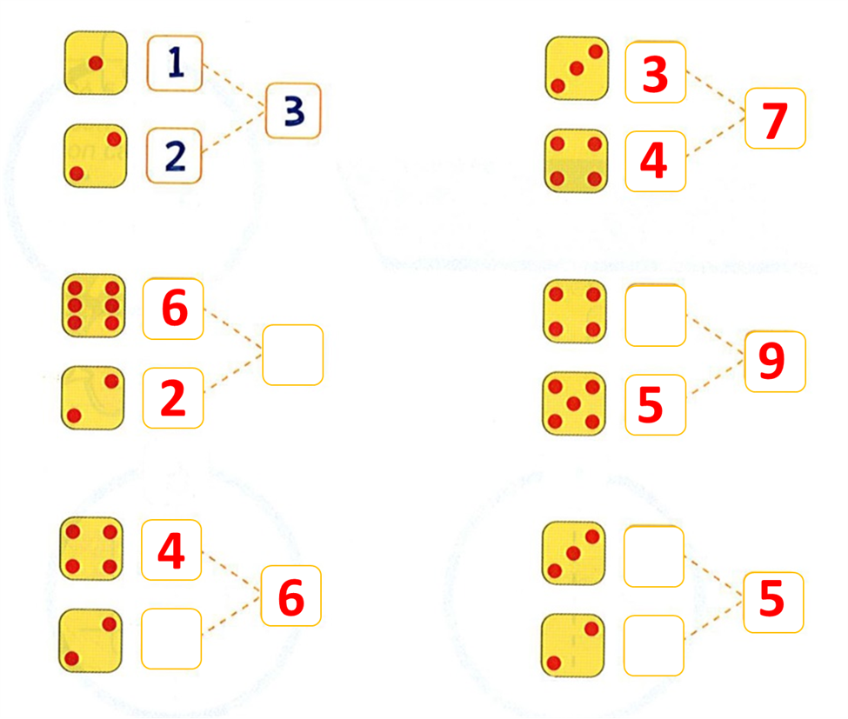
Câu 7: Số (theo mẫu)
4
8
3
2
2

Slide 7
Câu 8: Tính
7 + 1 = ………..
10 + 0 - 5 = ………
8
5

Slide 8
Câu 9: Điền dấu >, <, = vào chỗ chấm
4 + 3 ... 5 8 … 7 - 6
b) 1 + 2 ... 5 - 4 10 - 6 ... 0 + 3
>
>
>
>

Slide 9
Câu 10: Viết phép tính thích hợp vào ô trống:
4
+
3
=
7

